Slide 1
Digitaliseringspartner
it-governance
rolle
modenhed
møde med organisationen
processer – hvordan får vi det til at virke?

Slide 2
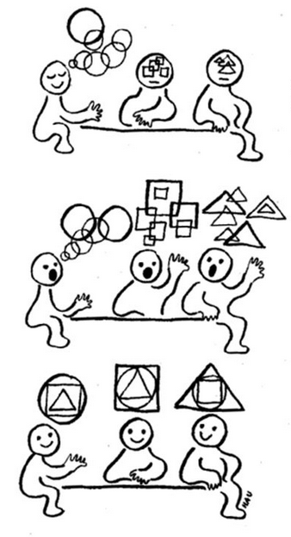
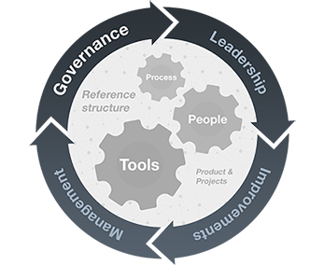
Lidt om governance – baggrund og kontekst

Slide 3
Før...

Slide 4
Nuværende it-beslutnings- og styringsstruktur - Skitse af nuværende struktur
Direktionen
Forretning – ansvarlig for organisation og processer
Direktionen
It-Strategisk Råd
Strategi og porteføljestyring (strategiske projekter og it-services)
Strategisk Uddannelsesråd
Strategisk råd for Forskning og Innovation
Administrativ Ledergruppe
It-strategiske programmer
ISR-FF
Forskning og Formidling
ISR-UL
Uddannelse og Læring
ISR-ST
Studie-administration
ISR-AD
Administra-tion
ISR-GD
Grunddata
Strategisk projekt
Strategisk projekt
Strategisk projekt
Strategisk projekt
Strategisk projekt
Strategisk projekt
Systemejer/
SFSG
Systemejer/
SFSG
Systemejer/
SFSG
Systemejer/
SFSG
Systemejer/
SFSG
Systemejer/
SFSG

Slide 5
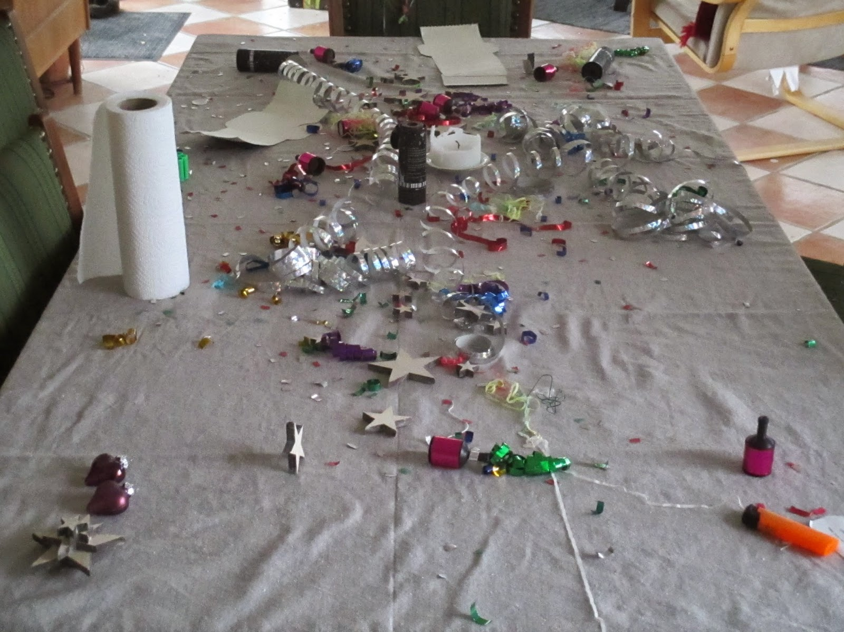
og efter...
2017

Slide 6
Skitse af tilpasset it-beslutnings- og styringsstruktur - skitse af ansvarsdeling og referencer mellem forskellige instanser og aktører
IT – ansvarlig for gennemførelse af projekter og opgaver
Forretning – ansvarlig for organisation og processer
Det Strategiske Digitaliseringsråd
Strategi og porteføljestyring
(prioritering og økonomi)
Direktionen
Safe track
Strategiske projekter
Digitaliserings-partnere
Strategisk råd for Forskning og Innovation
Administrativ Ledergruppe
Strategisk Uddannelsesråd
ITS-/linjeledelsen
Koordinering og prioritering
på taktisk og operationelt niveau
Kun uløselige udfordringer
eskaleres til DSD/Direktionen
Fast track
Systemforvaltningsprojekter
systemforvaltning systemejere
procesejere
Just do it
Opgaver

Slide 7
Hvad er digitaliseringspartner?

Slide 8
Rollebeskrivelse – digitaliseringspartner Rollebeskrivelse indgår i it-beslutnings- og styringsstrukturen vedtaget af direktionen 16.12.2017
Digitaliseringspartnerens fungerer som det strategiske bindeled mellem IT og organisationen med henblik på at teknologiunderstøtte den strategiske udvikling.
Digitaliseringspartneren danner relation (partnerskab) til ledelsespersoner og andre nøgleinteressenter med henblik på at pege på muligheder inden for eksisterende it-services og identificere projektideer.
Digitaliseringspartneren er en aktiv rådgiver og sparringspartner for organisationen, hvad angår den strategiske udvikling af en teknologiunderstøttet organisation.

Slide 9
Kommissorium – digitaliseringspartner
Digitaliseringspartneren har på vegne af ITS følgende ansvar:
Indsamler og udfordrer organisationens krav og ønsker
Identificerer IT-løsninger, der kan forbedre og forøge enhedens/organisationens strategiske målsætninger
Identificerer IT-løsninger målrettet enhedens konkrete behov
Hjælper med at identificere og beskrive et grundlag for prioritering af projektforslag i pipeline
Yder støtte til den løbende prioritering af projektporteføljen
Støtter organisationen i at opnå fælles forståelse og samstemthed omkring realisering af målsætninger, når løsninger skal fungere på tværs af forskellige enheder
Forbedrer kommunikation og samarbejde mellem ITS og det øvrige AAU
Følger op på om ITS leverer som lovet

Slide 10
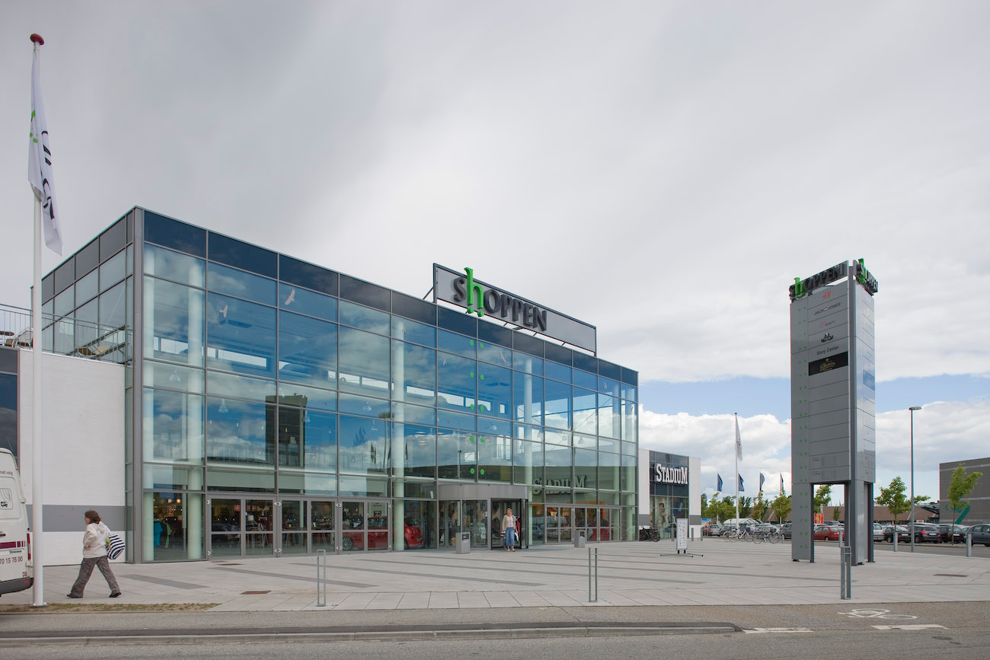

Slide 11
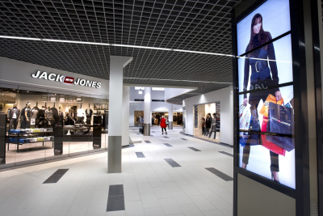
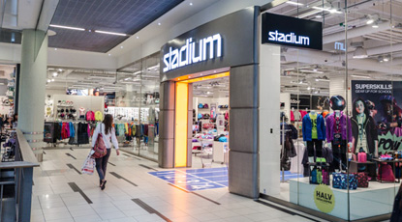
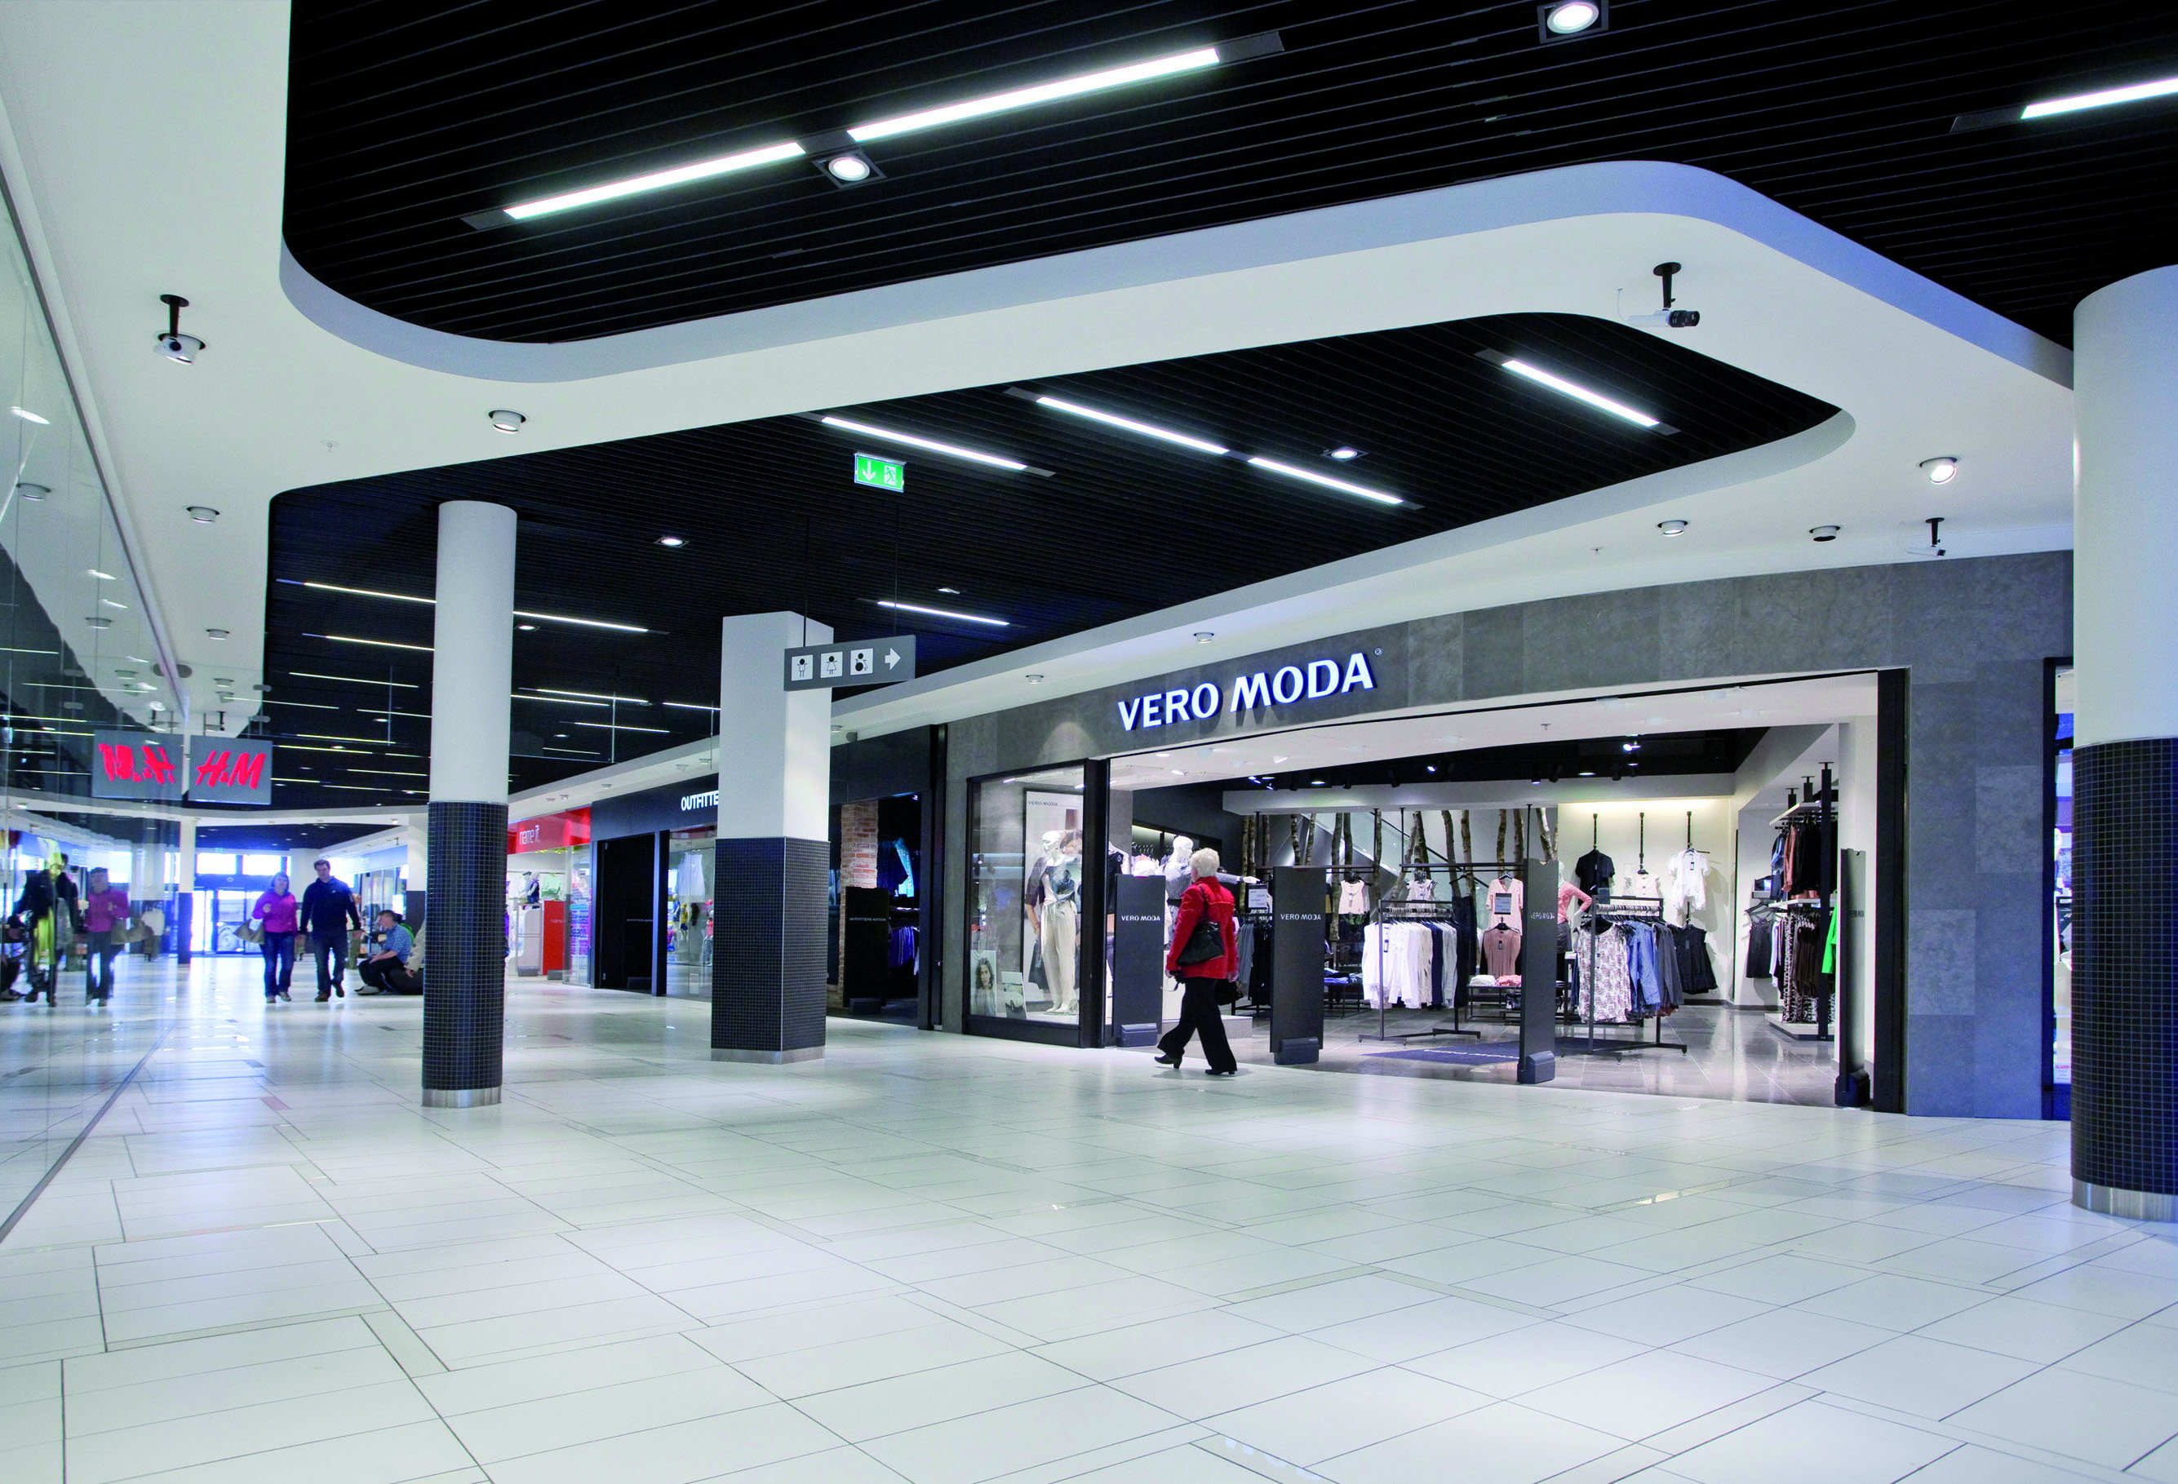
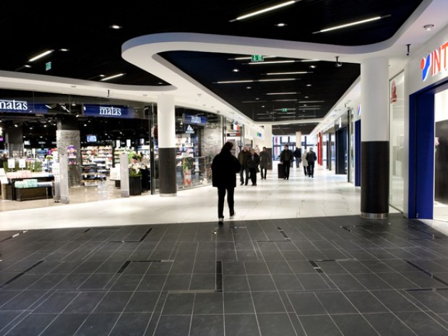
ShOPPEN

Slide 13
Møder med organisationen
Organisationen møder os ikke på samme måde og med samme dagsorden som vi...

Slide 14
Møder med organisationen
Organisationen møder os ikke på samme måde og med samme dagsorden som vi...

Slide 15
Modenhed - Oversigt over mål afhængig af modenhedsniveau
DP er efterspurgt af organisationen
DP inviteres naturligt med i sammenhænge hvor det er relevant.
Der er overblik over efterspørgsel.
Vi sikrer beslutning af sager der løftes.
Vi leverer lang-tidsplaner.
Efterspørgsel kan synliggøres.
’Guestimate’-niveuaer for digitaliserings-pulje og bemanding i ITS.
Høj kvalitet af information mellem ITS og organisationen.
ITS-chefgruppen har billeder af organisationens behov.
At afholde DP-møder!
Folk skal vide hvem deres digitaliserings-partner er.
Issues synliggøres og afhjælpes for at skabe rum til strategiske drøftelser.
Sagsbehandling: Sag for sag.

Slide 16
Hvem rækker vi ud til?

Slide 17
Hvem rækker vi ud til?

Slide 18
Hvem rækker vi ud til?
Dekaner, prodekaner, fakultetsdirektører | 17 personer Møder er i gang og afholdes april-juni
Fælles service og rektorat | 13 personer Møder er i gang og afholdes april-juni
Institutledere og skoleledere | 36 (?) personer Kontakter vedligeholdes og udbygges løbende Invitation til alle inden sommerferien
Andre nøglepersoner | Svingende antal Møder i øjeblikket typisk 2-5 om ugen Typisk i forbindelse med konkrete sager

Slide 19
Hvad møder vi?

Slide 20
Hvad møder vi?
Rektoratet
Bruger First Agenda og vil gerne at dette kan integrere med WorkZone
Der er allerede arrangeret møde af ESDH-sekretariatet, hvor KMD fremviser deres integrationsløsning
DP sikrer at ITS også er inviteret med

Slide 21
Hvad møder vi?
AAU Alumni
Studieservice/dekan
Nuværende it-understøttelse af Alumne er en brændende platform
Kortsigtet løsning er etableret for at sikre mulighed for at database over Alumner kan vedligeholdes (nye Alumner kan tilmelde sig)
Indstilling om igangsættelse af foranalyse for et strategisk projekt for fremtidig digitalisering af Alumne-området

Slide 22
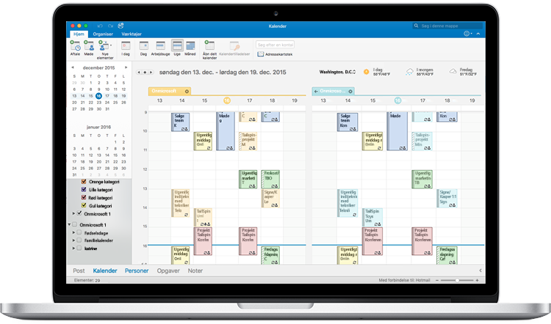
Hvad møder vi?
HUM
MAC-brugere har ofte problemer med at se andre brugeres kalendere i Outlook
Vil gerne have en vejledning i hvordan man gør
Er videregivet til support
HUM er oplyst om, at de er velkommen til at melde den slags direkte til support

Slide 23
Hvordan får vi ’det hele’ til at virke?

Slide 24
Plan-processen
Behov
Pipeline
Projekt/sager
Gennemførelse
behov
behov
Sortering
Organisering
Prioritering
Projekt/opgave
Safe track
Strategiske projekter
behov
Projekt/opgave
behov
Projekt/opgave
Fast track
Systemforvaltningsprojekter
behov
Projekt/opgave
Just do it
Opgaver
behov
Projekt/opgave
behov

Slide 25
Plan-processen
Fokus på indsamling af behov
og overgang til pipeline
Behov
Pipeline
Projekt/sager
Gennemførelse
behov
behov
Sortering
Organisering
Prioritering
Projekt/opgave
Safe track
Strategiske projekter
behov
Projekt/opgave
behov
Projekt/opgave
Fast track
Systemforvaltningsprojekter
behov
Projekt/opgave
Just do it
Opgaver
behov
Projekt/opgave
behov

Slide 26
Billeder af organisationens behov
Behov
Pipeline
Projekt/sager
Gennemførelse
Flipped class-room
HR-løsning
Safe track
Strategiske projekter
CRM
Alternativ til STADS
Moodle
Etablering af HPC kompetence-center
Alumne
Hånd-tering af konfe-rencer
Digital under-skrift
Elek-troniske eksamensbeviser
Fast track
Systemforvaltningsprojekter
AAU-håndbog
First Agenda
<> WZ
Trådløs tilkobling af av-udstyr
Eduroam på AAL
Google Education Suite
MAC:
se andres kalendere i Outlook
Just do it
Opgaver
Notes:
Behov for 15-20 min en gang om måneden til at gennemgå tavlen med POS.

Slide 27
Billeder af organisationens behov
Behov
Pipeline
Projekt/sager
Gennemførelse
Flipped class-room
HR-løsning
Safe track
Strategiske projekter
CRM
Alternativ til STADS
Moodle
Etablering af HPC kompetence-center
Alumne
Hånd-tering af konfe-rencer
Digital under-skrift
Elek-troniske eksamensbeviser
Fast track
Systemforvaltningsprojekter
AAU-håndbog
First Agenda
<> WZ
Trådløs tilkobling af av-udstyr
Eduroam på AAL
Google Education Suite
MAC:
se andres kalendere i Outlook
Just do it
Opgaver

Slide 28
Hvordan får vi ’det hele’ til at virke?

Slide 29
Hvordan får vi ’det hele’ til at virke?

